Slide 1
人教版小学数学五年级上册
第一单元 小数乘法
1.3 小数乘法的应用
MENTAL HEALTH COUNSELING PPT
讲解人：xippt 时间：2020.6.1

Slide 2
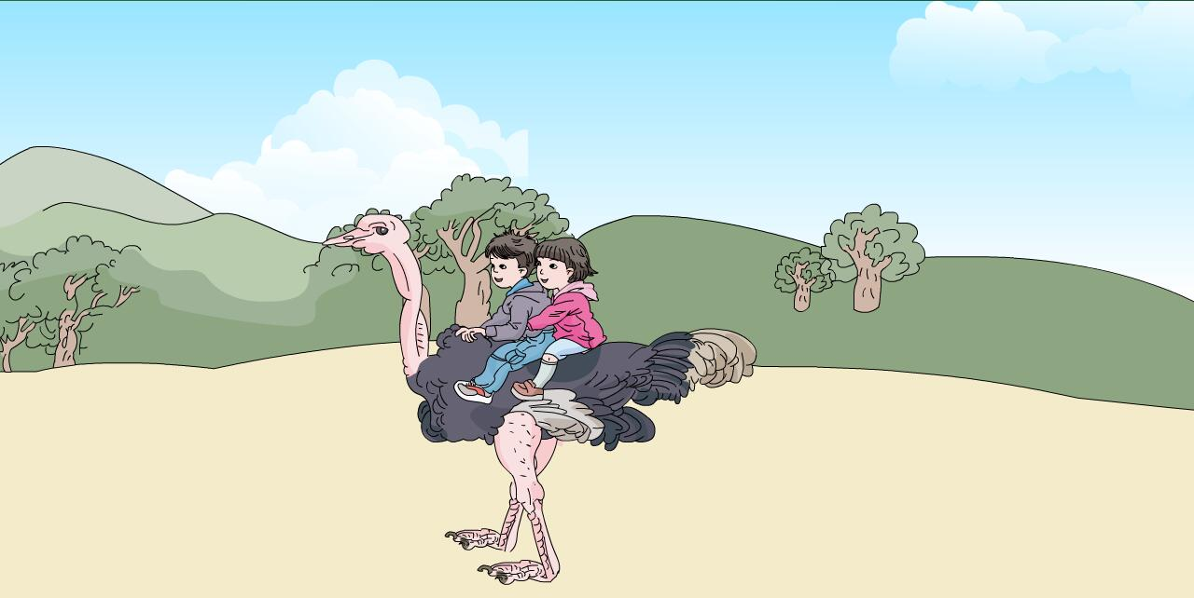
新知探究
聪聪和明明来到非洲旅游，却遇上了一只非洲野狗。

Slide 3
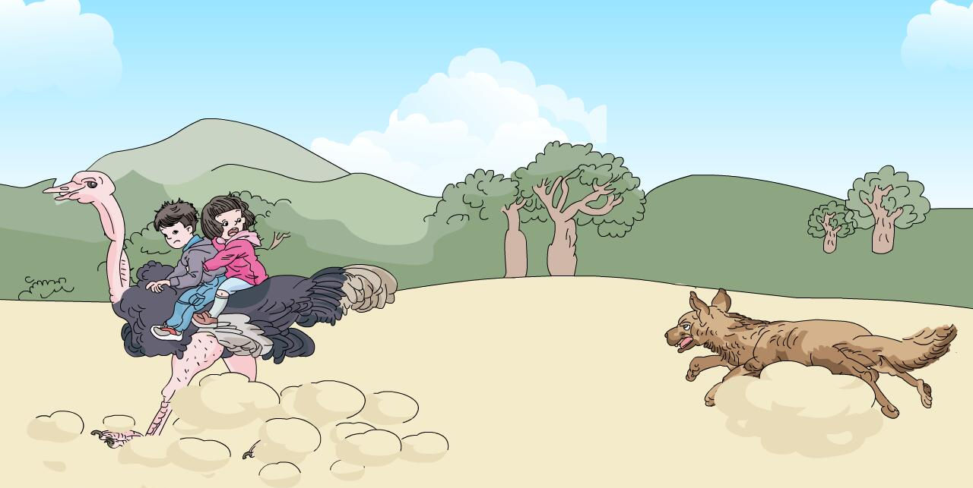
新知探究
别担心，它追不上我！
哎呀，它追上来了！
非洲野狗的最高速度是56千米/时。
鸵鸟的最高速度是非洲野狗的1.3倍，鸵鸟的最高速度是多少千米/时？

Slide 4
新知探究
非洲野狗的最高速度是56千米/时。鸵鸟的最高速度是非洲野狗的1.3倍，鸵鸟的最高速度是多少千米/时？
说一说：你知道了哪些数学信息？要解决的问题是什么？

Slide 5
新知探究
数学信息：非洲野狗的最高速度是56千米/时，鸵鸟的最高速度是非洲野狗的1.3倍。
解决问题：鸵鸟的最高速度是多少千米/时？

Slide 6
新知探究
讨论：该如何解决这个问题呢？想一想，说一说。
画线段图如下：
56千米/时
非洲野狗
？千米/时
鸵鸟
是非洲野狗的1.3倍
56×1.3

Slide 7
新知探究
交流：看看谁算的对，算一算并展示你的答案。
7.28
56×1.3＝
5 6
× 1.3
1 6 8
5 6
.
7 2 8

Slide 8
新知探究
思考：计算正确吗？该怎么验证我们的答案呢？
1.3×56＝
72.8
把因数的位置交换一下，乘一遍，看对不对。
1.3
× 5 6
7 8
6 5
7 2 8
.

Slide 9
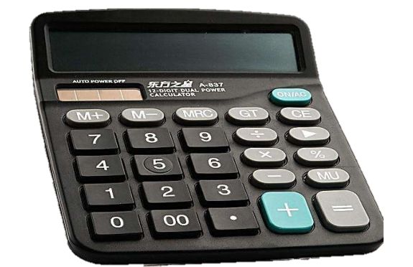
新知探究
思考：还可以怎样验算？
也可以用计算器来验算。
56×1.3，积应该比56大，
所以肯定计算错了。

Slide 10
新知探究
规范解答
56×1.3=
72.8(千米/时)
5 6
× 1.3
1 6 8
5 6
7 2 8
1.3
× 5 6
7 8
6 5
7 2 8
验算：
.
.
答：鸵鸟的最高速度是72.8千米/时。

Slide 11
新知探究
交流：如何验算小数乘法的计算是否正确呢？你能总结一下吗？
小数乘法的验算方法：
1.交换两个因数的位置，重新计算；
2.用计算器计算；
3.根据算式中的因数特点进行验算。

Slide 12
新知探究
下面各题计算得对吗？把不对的改正过来。
3.2×2.5=0.8
3.2×2.5=8
2.6×1.08=2.808
2.6×1.08=2.708
3.2
× 2.5
1 6 0
6 4 1
8 0 0
1.0 8
× 2.6
6 4 8
2 1 6 1
2 8 0 8
.
.

Slide 13
新知探究
先计算，再验算。
= 1.131
= 0.0108
0.39×2.9 0.072×0.15
验
算
2.9
× 0.3 9
0.3 9
× 2.9
0.0 7 2
× 0.1 5
0.1 5
× 0.0 7 2
3 5 1
2 6 1
验
算
3 0
7 8
8 7
3 6 0
1 0 5
7 2
1 1 3 1
1 1 3 1
.
.
.
1 0 8 0
.
0
0
0
0
1 0 8 0

Slide 14
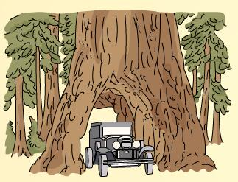
课堂练习
世界上最大的一棵巨杉，质量是蓝鲸的18.7倍，高是蓝鲸体长的3.2倍。这棵巨杉重多少吨？高多少米？
哇，好大的树洞，可
以通过一辆汽车！
体重150吨，体长25.9m。

Slide 15
课堂练习
150×18.7=2805（吨）
25.9×3.2=82.88（m）
答：这棵巨杉重2805吨，高82.88m。
体重150吨，体长25.9m。

Slide 16
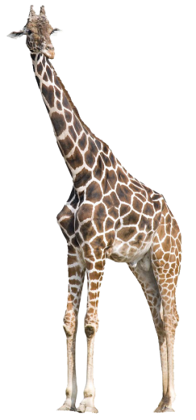
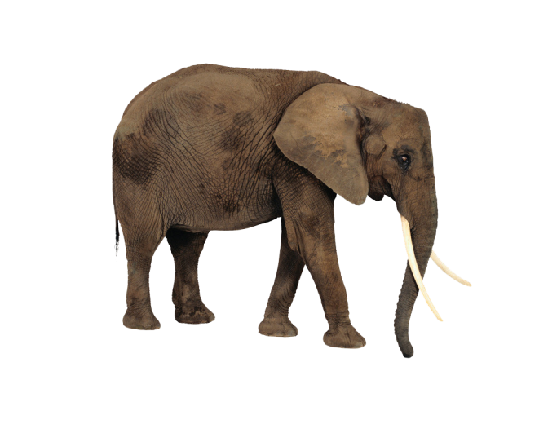
课堂练习
我的身高是大象的2.4倍，体重是大象的0.65倍。
我的体重有1.2吨，
身高是1.9米。
长颈鹿的身高和体重分别是多少？
1.9×2.4＝4.56（米）
1.2×0.65＝0.78（吨）
答：长颈鹿的身高是4.56米，体重是0.78吨。

Slide 17
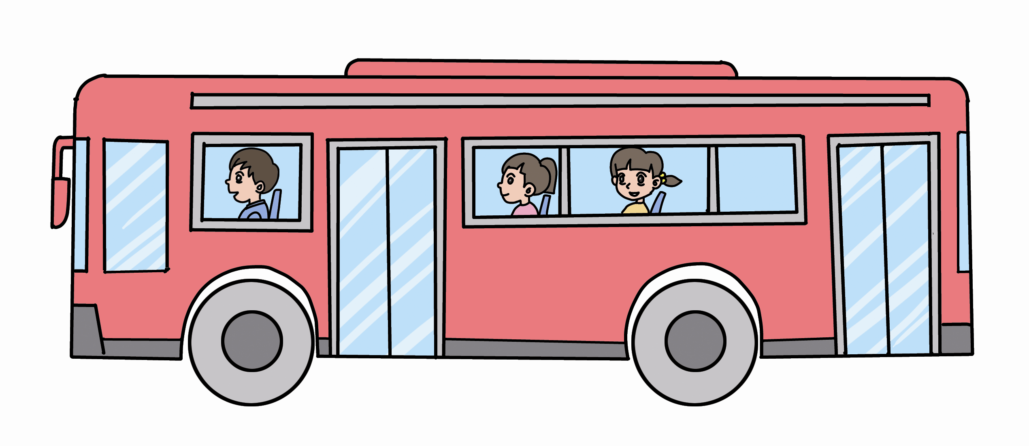
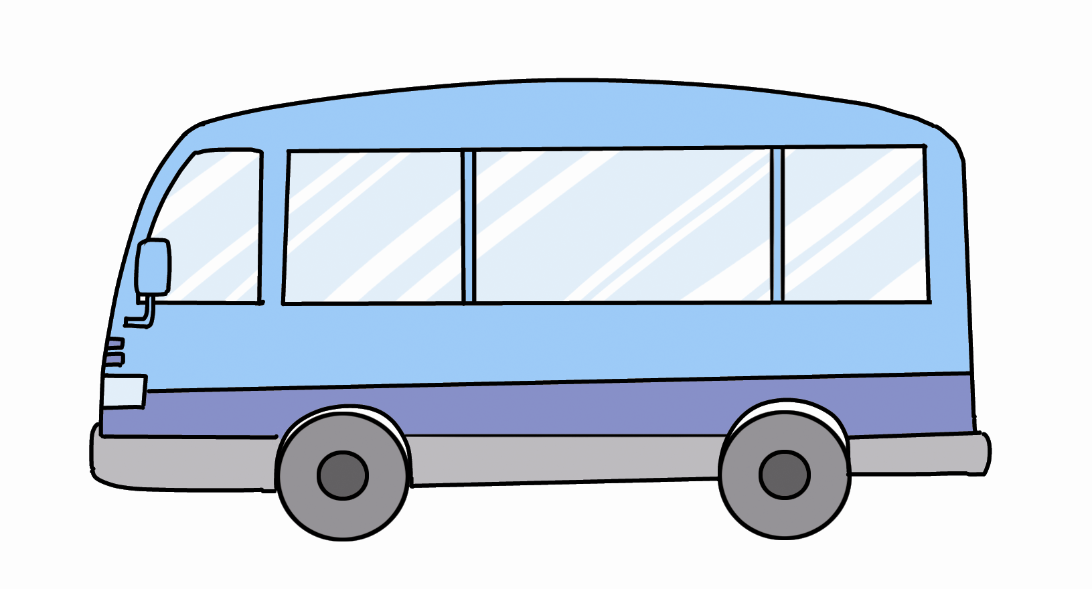
课堂练习
小客车的车身长6.5米，大客车的车身是小客车车身长的2.5倍，大客车的车身长多少米？
6.5×2.5=16.25（米）
答：大客车的车身长16.25米。

Slide 18
课堂小结
这节课你们都学会了哪些知识？
小数乘法的应用
56×1.3＝72.8
1.3
× 5 6
7 8
6 5
7 2.8
小数乘法的验算方法：
A.交换两个因数的位置，重新计算；
B.用计算器计算；
C.根据算式中的因数特点进行验算。
验算：

Slide 19
版权声明
感谢您下载xippt平台上提供的PPT作品，为了您和xippt以及原创作者的利益，请勿复制、传播、销售，否则将承担法律责任！xippt将对作品进行维权，按照传播下载次数进行十倍的索取赔偿！
1. 在xippt出售的PPT模板是免版税类(RF:
Royalty-Free)正版受《中国人民共和国著作法》和《世界版权公约》的保护，作品的所有权、版权和著作权归xippt所有,您下载的是PPT模板素材的使用权。
2. 不得将xippt的PPT模板、PPT素材，本身用于再出售,或者出租、出借、转让、分销、发布或者作为礼物供他人使用，不得转授权、出卖、转让本协议或者本协议中的权利。

Slide 20
人教版初中化学九年级上册
第一单元 小数乘法
感谢你的聆听
MENTAL HEALTH COUNSELING PPT
讲解人：xippt 时间：2020.6.1

